Slide 1

Sucesiones en Programación
El arte de traducir patrones matemáticos en algoritmos repetitivos estructurados.

Slide 2
El Plan de Hoy: De Analista a Programador
1
¿Qué es una Sucesión? Entenderemos el concepto desde la lógica y las matemáticas.
2
Sucesiones en Programación: Descubriremos cómo un bucle puede replicar cualquier patrón matemático.
3
Análisis Manual: El Paso Clave. Aprenderemos a "desarmar" una sucesión para entender sus reglas antes de escribir una sola línea de código.
4
La Herramienta Esencial: Cómo el bucle `PARA` se convierte en el motor para generar los términos.
5
Casos de Estudio: Aplicaremos este método para resolver problemas reales de la plataforma.

Slide 3



Paso 1: ¿Qué es una Sucesión?
Una sucesión, o serie, es simplemente un conjunto de números que siguen un orden o una regla específica. Cada número en la secuencia se llama "término". La clave para entender una sucesión es encontrar el patrón que conecta un término con el siguiente.
2, 4, 6, 8, ...
1, 4, 9, 16, ...
1, 1, 2, 3, 5, 8, ...
Regla: Sumar 2 al término anterior.
Regla: Elevar al cuadrado la posición del término (1², 2², 3²...).
Regla: Sumar los dos términos anteriores (Fibonacci).
En todos los casos, si conocemos la regla, podemos predecir cuál será el siguiente término. Esa es la esencia.

Slide 4

Paso 2: Sucesiones en Programación
El objetivo de un programador no es resolver la sucesión matemáticamente, sino crear un algoritmo que pueda generar los términos de forma automática.
Pensamos en el problema como una fábrica:
El Proceso Lógico
•
La materia prima son los datos de entrada (N y X).
•
Nuestro trabajo es traducir la "regla" de la sucesión en instrucciones que el bucle pueda repetir N veces.
La maquinaria es el bucle `PARA`, que trabaja N veces.
•
Las herramientas son las variables que calculan cada parte del término.
•
El producto final es la suma de todos los términos, guardada en un acumulador.

Slide 5

Paso 3: Análisis Manual (El Paso Más Importante)
Antes de programar, debemos actuar como detectives. Vamos a "desarmar" una sucesión en una tabla para entender perfectamente sus reglas. Tomemos como ejemplo la Sucesión 1 (1402).
Vamos a calcular los primeros 3 términos asumiendo que el usuario ingresa N=3 y X=2.
Término (i) | Exponente | Denominador | Signo | Cálculo del Término (con X=2)
1 | 2 | 1 | + | + (2² / 1) = +4.0
2 | 4 | 2 | - | - (2⁴ / 2) = -8.0
3 | 6 | 3 | + | + (2⁶ / 3) = +21.33
Conclusiones del Análisis:
Descubrimos las reglas: El exponente empieza en 2 y suma 2. El denominador es igual a `i`. El signo alterna.

Slide 6


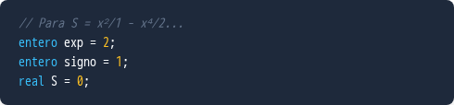
2. El Punto de Partida: Inicialización Correcta
Un algoritmo falla si sus variables no empiezan con el valor correcto. La inicialización prepara el estado del programa para la primera iteración del bucle.
Variables Acumuladoras
Variables de Control
Deben tener el valor exacto para calcular el primer término de la serie.
Sumas (`S`): Deben iniciar en `0` para no alterar el resultado.
Productos: Deben iniciar en `1` (el neutro multiplicativo).

Slide 7


Paso 4: Del Análisis a las Variables
Las "conclusiones" que sacamos de nuestra tabla de análisis se traducen directamente en las variables y la lógica que usaremos en nuestro programa. Este es el puente entre el pensamiento y el código.
Conclusiones del Análisis
Traducción a Código
•
El exponente empieza en 2 y suma 2 en cada paso.
Regla 1 ➔ entero exp = 2; exp = exp + 2;
•
El denominador es simplemente la posición del término (el contador `i`).
Regla 2 ➔ usar la variable 'i' del bucle para
Regla 3 ➔ entero signo = 1; signo = signo * -1;
•
El signo alterna entre positivo y negativo.

Slide 8
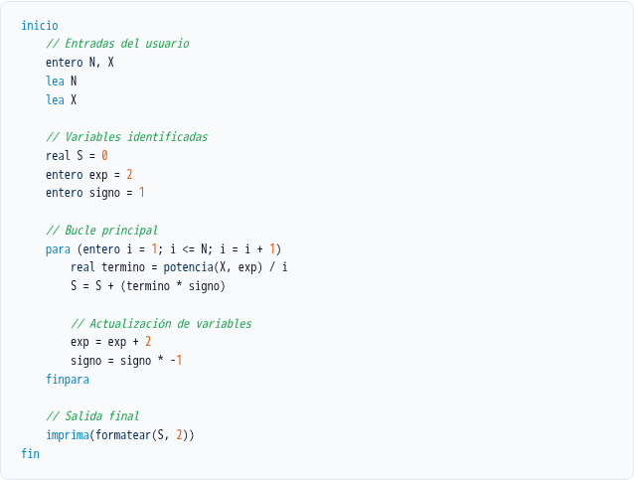

Caso de Estudio: Solución en Logicode (1402)
Ahora, ensamblamos todas nuestras variables y reglas dentro de un bucle `para` que se ejecutará `N` veces.
Explicación de la Lógica
1. Variables de Control
Se inicializan `exp` en 2 y `signo` en 1 para controlar el primer paso.
2. Construcción del Término
La variable `termino` calcula la potencia de `X` a `exp`, y se divide por el contador `i`.
3. Acumulación con Signo
El `termino` se multiplica por `signo` (+1 o -1) y se acumula en `S`.
4. Actualización
Al final, `exp` aumenta 2 y `signo` se invierte (* -1) preparando el próximo ciclo.

Slide 9


3. Error Común: El Orden de Actualización
El orden de las operaciones dentro del bucle es crítico. La regla de oro es: "primero calcula con los valores actuales, luego actualiza para la siguiente vuelta".
Incorrecto
Correcto
para (...) // 1. Actualiza primero exp = exp + 2; // 2. Calcula después (¡Error!) termino = potencia(X, exp); finpara
para (...) // 1. Calcula primero termino = potencia(X, exp); // 2. Actualiza al final exp = exp + 2; finpara
En el ciclo 1, `exp` ya valdría `4`, saltándose el primer término que requería `2`.
En el ciclo 1, `exp` vale `2`, calculando correctamente el primer término matemático.

Slide 10




Checklist para el Éxito
1. Analiza Primero
2. Codifica Después
3. Verifica Siempre
Desglosa la serie en una tabla. Identifica todas las reglas y variables antes de escribir una sola línea de código.
Traduce las reglas de tu tabla a código, prestando atención a la inicialización y al orden de las operaciones.
Usa la prueba de escritorio para confirmar que tu código produce los mismos resultados que tu análisis manual.
¡Ahora es su turno! Apliquen esta metodología en los retos. ¡Sean detectives de patrones!

Slide 11
¡Ahora es su turno!
Ahora que conocen la metodología de 4 pasos, es momento de que la apliquen.
Recuerden: la clave es el análisis previo en la tabla. No se apresuren a escribir código. ¡Sean detectives de patrones!

Slide 12


Reto 1: Sucesión 4 (2431)
Vamos a resolver el siguiente problema paso a paso, comenzando por el análisis de sus componentes.
Descripción del Problema
Pistas para el Análisis
Calcular el valor de S para los 'n' términos de la serie, dado un valor 'x'.
•
•
¿Cómo se comporta el número que se suma a 'x' en el numerador?
Entrada: Un entero 'n' y un valor 'x'.
•
Salida: El valor de S.
•
El denominador es una serie independiente. ¿Cuál es su regla?
•
¿Se necesita una variable extra para controlar el denominador?
•
¿Hay alternancia de signos?

Slide 13


Análisis Detallado de los Patrones
Desglosamos la serie en una tabla para entender el comportamiento de cada componente y definir las variables que necesitaremos.
Componente | Término 1 (i=1) | Término 2 (i=2) | Término 3 (i=3) | Regla / Conclusión
Valor sumado a 'x' | 1 | 2 | 3 | Corresponde directamente al contador del bucle i.
Numerador Completo | (x + 1)! | (x + 2)! | (x + 3)! | Se debe calcular el factorial de (x + i).
Denominador | 3 | 5 | 7 | Serie independiente. Inicia en 3 y suma 2 en cada paso.
Signo | + | + | + | Todos los términos son positivos. No se necesita variable de signo.
Variables Requeridas:
•
Entradas: `n` (entero), `x` (real o entero).
•
Contador: `i` (entero, para el bucle `para`).
•
Variable auxiliar: `denominador` (entero, inicia en 3).
•
Acumulador: `S` (real, para la suma, inicia en 0).

Slide 14

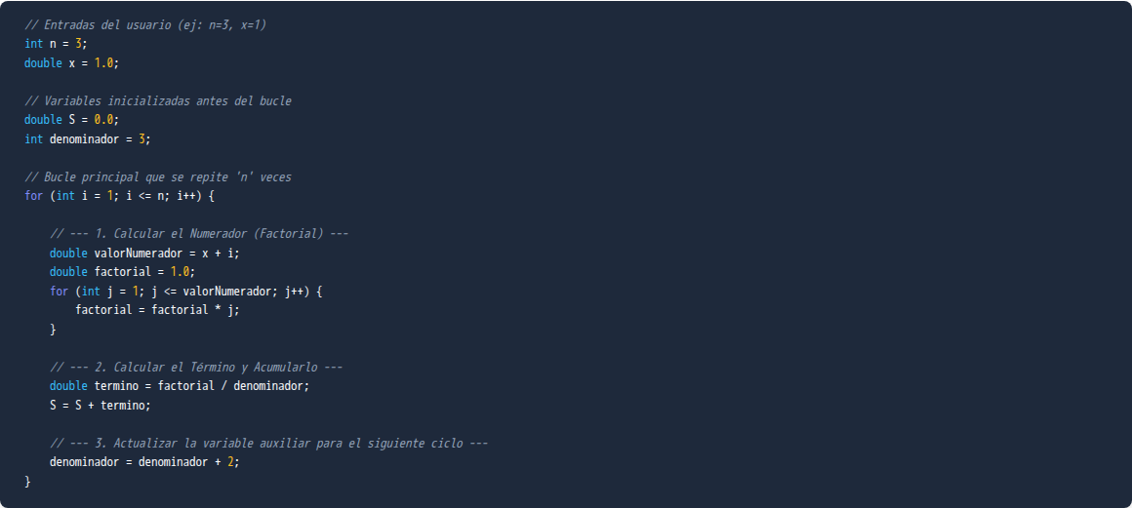
Traducción a Código Java
Finalmente, ensamblamos las reglas identificadas en una estructura de programa en Java, siguiendo el orden lógico: calcular, acumular y actualizar.

Slide 15

Análisis del Reto 2: Dos Patrones a la Vez
Este problema es interesante porque tanto el numerador como el denominador siguen secuencias independientes que no están ligadas directamente al contador del bucle `i`.
Componente | Término 1 (i=1) | Término 2 (i=2) | Término 3 (i=3) | Regla / Conclusión
Valor del Factorial | 1 | 3 | 5 | Inicia en 1 y suma 2 en cada paso.
Exponente del Denominador | 2 | 4 | 6 | Inicia en 2 y suma 2 en cada paso.
Conclusión Clave: Necesitamos dos variables auxiliares para controlar estos dos patrones de forma independiente.

Slide 16



Plan de Variables y Lógica
Traducimos nuestro análisis en un plan concreto de variables, definiendo cómo se inicializan y cómo se actualizan dentro del bucle.
Variable 1: Numerador
Variable 2: Denominador
Propósito: Controlar el número al que se le calcula el factorial (1, 3, 5, ...).
Propósito: Controlar el exponente de la base 2 (2, 4, 6, ...).
Nombre Sugerido: `numFactorial`.
Nombre Sugerido: `exponente`.
Inicialización (fuera del bucle): `entero numFactorial = 1;`.
Inicialización (fuera del bucle): `entero exponente = 2;`.
Actualización (dentro del bucle): `numFactorial = numFactorial + 2;`.
Actualización (dentro del bucle): `exponente = exponente + 2;`.
¡Recordatorio Importante! El cálculo del factorial puede generar números muy grandes. La variable para almacenar el resultado del factorial debe ser de tipo real para evitar el error de desbordamiento (overflow).

Slide 17

80 Años
Institución Universitaria Reacreditada en Alta Calidad
Tarea:
Sucesion 3
Sucesion 7

